Slide 1
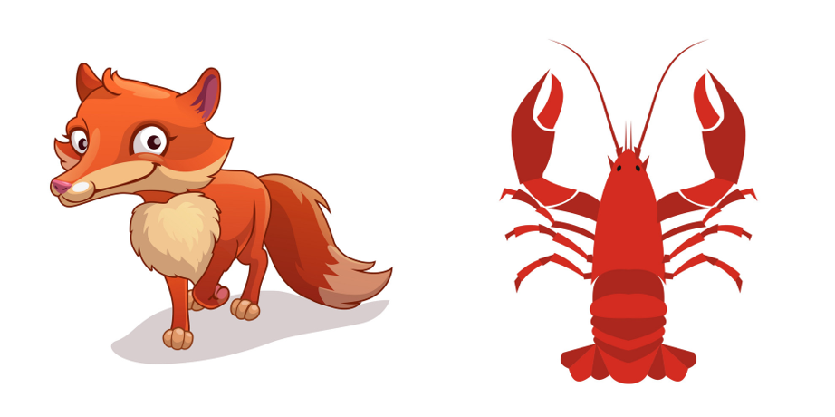
Літературне читання
2 клас
У колі літературних казок
Урок 78
Медіавіконце: малюнок, ілюстрація

Slide 2
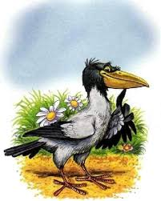
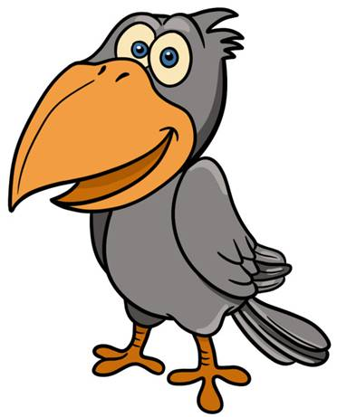
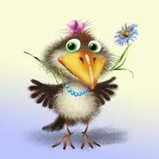
Налаштування
Вибери світлину з птахом, який передає твої очікування від уроку.
Дзвоник пролунав веселий,
Дружно всіх він кличе в клас.
І цікаве на уроці
Пропоную я для вас.
Урок буде цікавим
Урок буде нудним
Урок буде швидким

Slide 3
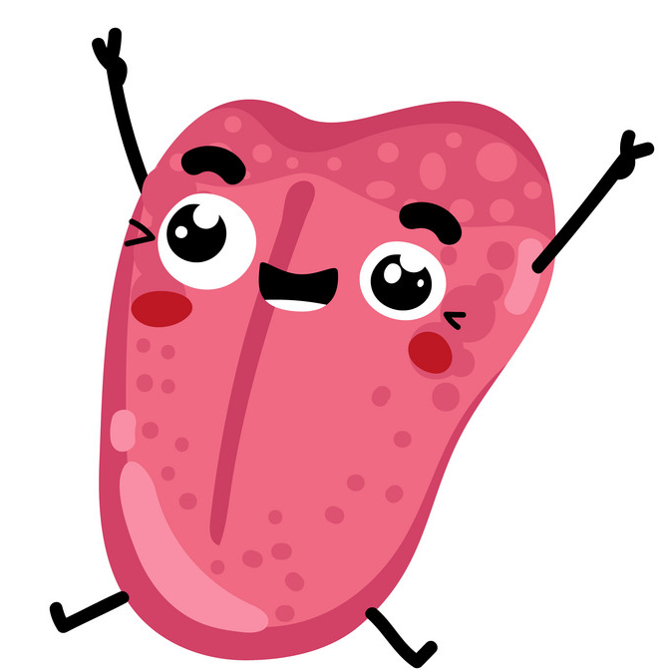
Артикуляційна вправа «Язичок»
Човник
( язичок складається у вигляді човника)
Маятник
( язичок рухається праворуч, ліворуч)
Лопатка
( язичок – у вигляді лопатки)
Голочка
(язичок наче голка, намагається проколоти щоки)
Конячка
( клацання язичком)

Slide 4
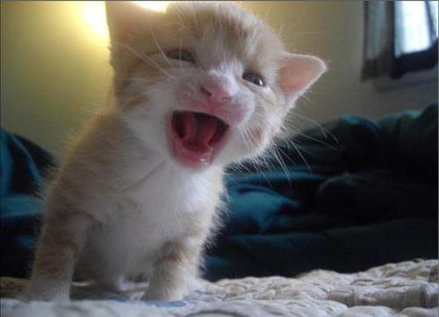
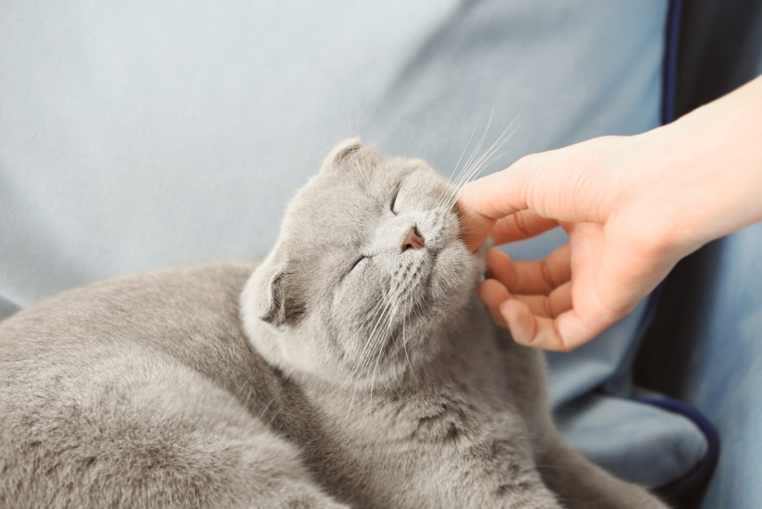
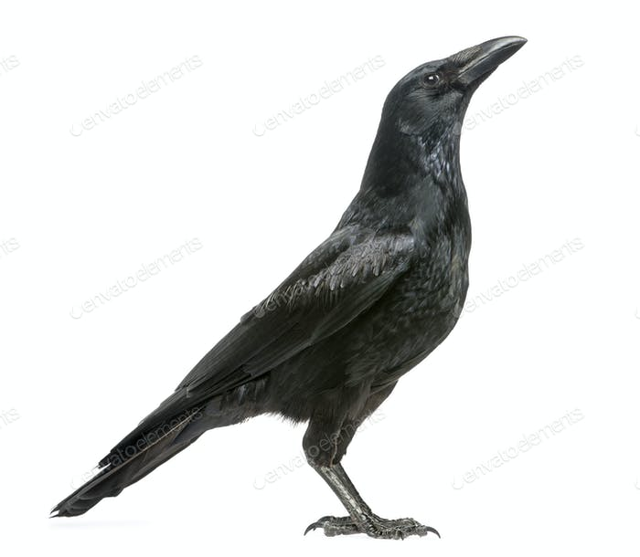
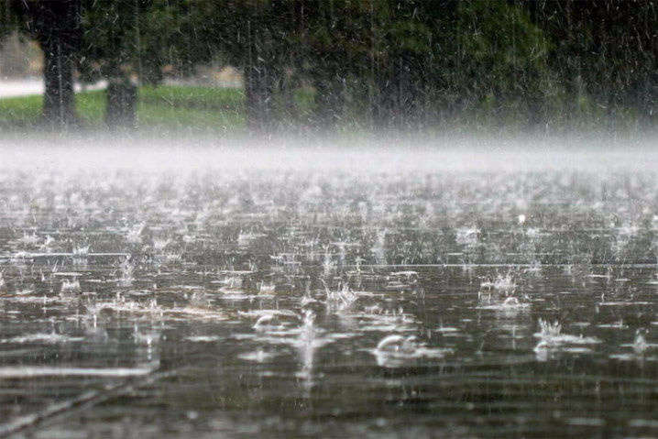
Фонетична зарядка
Як нявчить кошеня?
Як мурчить кішка?
Як звучить ворона?
Як розбивається скло?
Як звучить дощ?

Slide 5
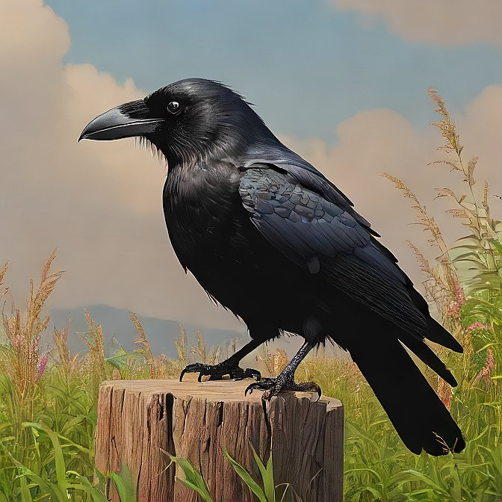
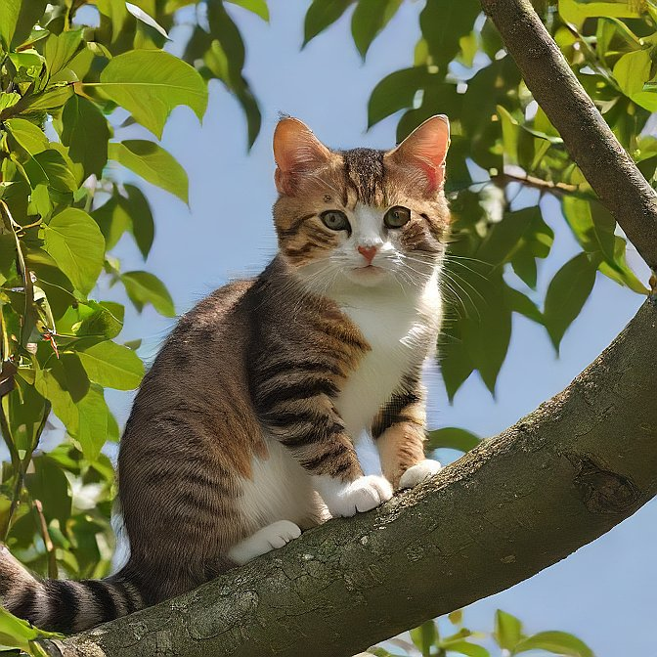
Знайди «зайве» слово
Ворон, птах, ворона, вороненя.
Чорний, білий, блакитний, кислий.
Зеленіє, червоніє, червоний, жовтіє.
Хлопець, дівчина, кошеня, жінка.

Slide 6
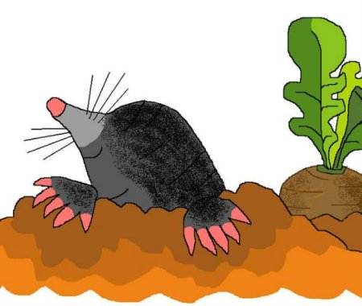
  Робота над скоромовкою
Прочитай скоромовку повільно, усвідомлено.
Серед ночі два кроти налякались темноти.
Тож втекли мерщій із двору
у свою глибоку нору.
Прочитай скоромовку, наче лякаєшся.
Прочитай скоромовку швидко, наче біжиш з гори.
Розглянь ілюстрацію. Чи передає вона правильно зміст скоромовки? Що не так?

Slide 7
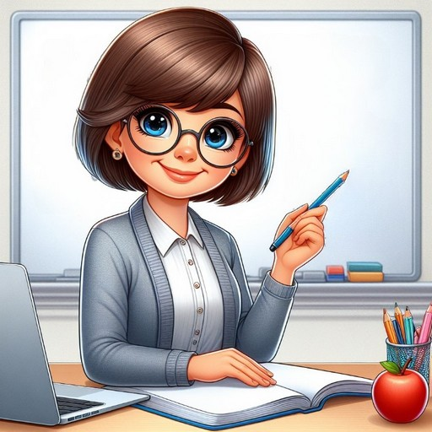
Повідомлення теми уроку
Медіавіконце – це урок ознайомлення з засобами масової інформації.
Сьогодні на уроці читання ми дізнаємось про значимість передачі інформації за допомогою малюнків та ілюстрацій.

Slide 8
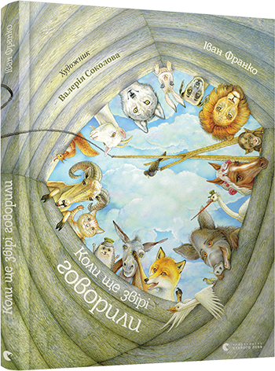
Малюнки, ілюстрації, як і текст, передають нам багато інформації
Як саме?
Кольори, розмір, композиція малюнка дають змогу «прочитати», що хоче сказати глядачам художник.
Розглянемо малюнок художниці Валерії Соколової до книжки Івана Франка «Коли ще звірі говорили»

Slide 9
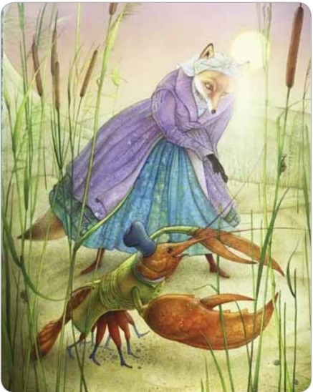
Дай відповіді на питання
Який епізод казки Івана Франка «Лисичка і Рак» намальовано?
Який вигляд має Лисичка? Вона розгублена чи задоволена?
Яким зображено Рака?
Які в нього клешні?
Що він міг говорити в цей момент Лисичці?
Що тебе зацікавило на малюнку, що здивувало?

Slide 10
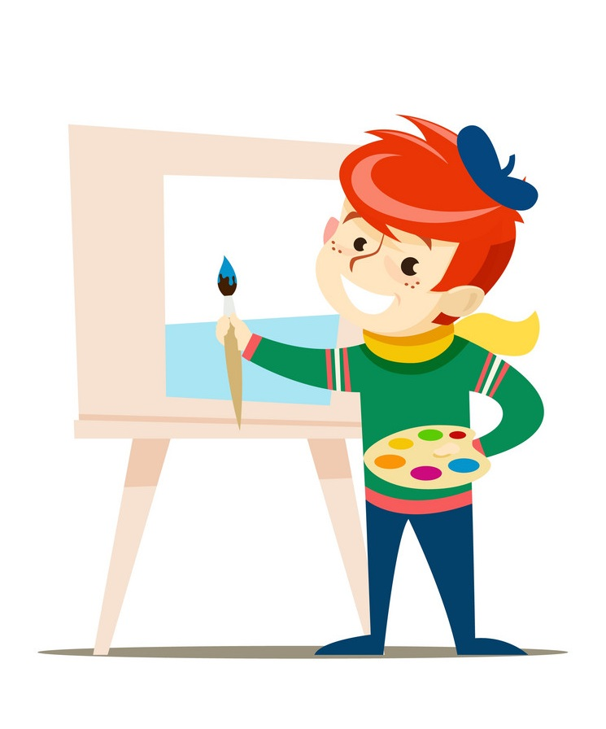
Домашнє завдання
Створи свою ілюстрацію до казки Івана Франка «Лисичка і Рак»

Slide 11
Рефлексія
Обери ворону, яка найбільше відповідає твоєму настрою зараз. Поміркуй, чому.
На уроці сподобалось
На уроці не сподобалось
На уроці дуже сподобалось

